Slide 1
КНИГА ПАМЯТИ Нам дороги эти позабыть нельзя…
МБДОУ детский сад «Радуга» Староюрьевского района
2023г.

Slide 2
Спасибо Вам, что мы войны не знали! Рыжкова Анна Ивановна (прабабушка воспитанницы, Копыловой Анны)
Анна Ивановна родилась в 1924 г.
Место рождения :
Тамбовская обл. Староюрьевский р-он, с. Староюрьево
Место призыва Старо-Юрьевский РВК
Воинское звание красноармеец
Служила в 748 стрелковом полку 206 стрелковой дивизии (II)
Награждена Медалью «За отвагу»; Орденом Отечественной войны II степени

Slide 3
Спасибо Вам, что мы войны не знали! Максимов Александр Семенович (прадедушка воспитанника, Усанова Никиты)
Александр Семенович родился 11.09.1923г. в с. Златоустово.
Дата и место призыва июль 1941 г. Старо-Юрьевским РВК, Тамбовской области,
Старо-Юрьевский р-он
Воинское звание красноармеец, воинская часть 26 сд
Воевал под Смоленском
Награжден Орденом Отечественной войны I степени
Был ранен и демобилизован в 1944 г.
Умер в 1999 г.

Slide 4
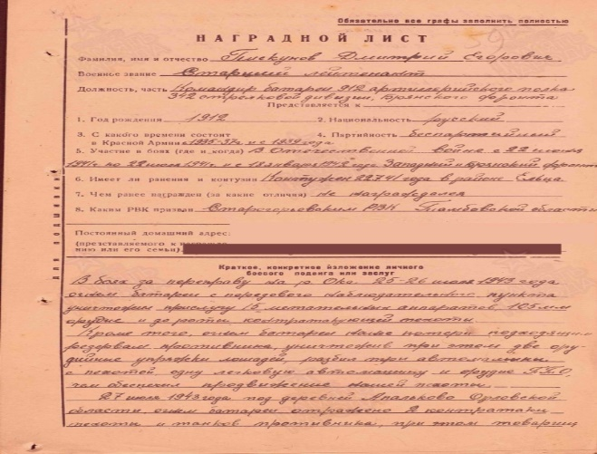
Спасибо Вам, что мы войны не знали! Пискунов Дмитрий Егорович (прапрадедушка воспитанницы, Ведищевой Валерии)
Родился 18.02.1912 в с. Боголюбово, Старо-Юрьевского района
Дата и место призыва Старо-Юрьевский РВК, Тамбовской обл., Старо-Юрьевского р-на.
Звание ст. лейтенант, капитан
Награжден медалью «За победу над Германией в Великой Отечественной войне», Орденом Красной Звезды
Место службы 540 сп ЗапФ; 206 ап 342 сд БрянФ

Slide 5
Спасибо Вам, что мы войны не знали! Тихонов Виктор Семенович (прапрадедушка воспитанницы, Жабиной Варвары)
Родился в 1908 году в с. Снежеток Первомайского района
В 1943 году их эшелон разбомбили, это было под Ржевом. Погиб в 1943 г.
Тихонов Виктор Семенович считается без вести пропавшим. Где он захоронен неизвестно.

Slide 6
Спасибо Вам, что мы войны не знали! Суворинов Еремей Прокофьевич (прапрадедушка воспитанницы, Артемовой Дарьи)
Родился в 1908 году в с. Староюрьево, Староюрьевского района Тамбовской области.
Был призван в ряды Советской Армии в июне 1941 года. Прошел боевой путь в 1072 стрелкового полка 313 стрелковой дивизии.
Награжден медалью «За отвагу» за г. Бублиц, медалью «За победу над Германией в Великой Отечественной войне» и Орденом Отечественной войны I степени. 28.02.1945 участвовал в отражении наступления противников, уничтожил до 9 гитлеровцев и был ранен.
Умер в ноябре 1968 г.

Slide 7
Спасибо Вам, что мы войны не знали! Голиков Иван Владимирович (прадедушка воспитанника, Голикова Даниила)

Slide 9
Спасибо Вам, что мы войны не знали! Копылов Николай Никитович (прапрадедушка воспитанницы, Никитиной Марии)
Родился в 1909 г. Во время ВОВ воевал в летных войсках. Был механиком. После ранения был комисован в звании младший сержант. Продолжал работать в колхозе в с. Подгорное комбайнером. Умер в феврале 1975 года.

Slide 10
Спасибо Вам, что мы войны не знали! Куликов Николай Иванович (прапрадедушка воспитанника, Симакина Дмитрия)
Родился в с. Крутовское
В 1943 году попадает на фронт. Воевать пришлось в составе отдельного зенитного дивизиона. Вместе с бойцами этого соединения прошел путь от Москвы до Берлина. Начинал воевать в качестве подносчика снарядов, а завершил военную «карьеру» командиром орудия. Н
Находясь на территории Германии, Н.И. Куликов заболел брюшным тифом.
Награжден медалью «За боевые заслуги», «За взятие Берлина», Орденом Великой Отечественной войны.
Позже проработал на родине механизатором до самой пенсии.

Slide 11
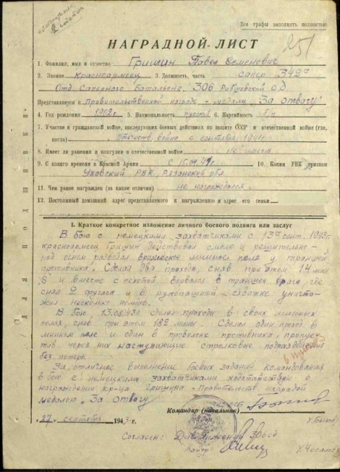
Спасибо Вам, что мы войны не знали! Гришин Павел Семенович (прапрадедушка воспитанницы, Фурдуевой Софии)
Гришин Павел Семенович родился в 1902 г.
Был призван в сентябре 1941 г.
Уховским РВК, Рязанской области.
Воинское звание: красноармеец, часть сапер отд. Саперного Батальона
Награжден медалью «За отвагу»

Slide 12
Спасибо Вам, что мы войны не знали! Тугов Иван Романович (прапрадедушка воспитанника, Прокошина Никиты)
Тугов Иван Романович родился в с. Мезинец. Попал на фронт и сразу был ранен в плечо, лежал в госпитале. Затем опять отправился на фронт, был сильный бой в лесу. И там он снова получил тяжелое ранение ему раздробило ногу и он оказался недвижимый. Долго лежал и к нему подбежала собака он дал ей кусочек сахара и собака убежала. Через некоторое время собака привела людей. Вот так и произошло спасение. Умер в 1991 году.

Slide 13
Спасибо Вам, что мы войны не знали! Деянов Илларион Иванович (прапрадедушка воспитанников, Родиковых Артема и Евгении)
Деянов Илларион Иванович родился в 1905 году в с. Староалександровка.
Воинское звание рядовой.
Пропал без вести в декабре 1942 года.

Slide 14
Спасибо Вам, что мы войны не знали! Родиков Петр Александрович (прапрадедушка воспитанников, Родиковых Артема и Евгении)
Родиков Петр Александрович в 1941 году ушел на войну. Воинское звание рядовой.
В 1942 году вернулся домой раненый на 5 дней. Должен был быть комиссован, но решил уйти снова на войну. Погиб под Воронежем в селе Верхний Мамон. Похоронен там же.

Slide 15
Спасибо Вам, что мы войны не знали! Суворинов Николай Михайлович (прапрадедушка воспитанников, Зосимовых Никиты и Максима )
Суворинов Николай Михайлович (1910-1942 г.г.) ушел на фронт в 1941 году, в 1942 году пропал без вести .

Slide 16
Спасибо Вам, что мы войны не знали! Копылов Петр Григорьевич (прадедушка воспитанницы, Симаковой Киры )
Копылов Петр Григорьевич, 25 августа 1925 гр, звание-сержант, родился в с.Староюрьево Старо-Юрьевского района Тамбовской области , окончил 6 классов , в феврале 1943 года был призван в ряды Красной Армии, служил стрелком Стрелкового полка с февраля 1943 по январь 1945г., Прожектористом 583 зенитной артиллерии с января по декабрь 1945г., Телефонистом 10-ой зенитной артиллерии с декабря 1945 г.по март 1947 г., телефонистом 994-ой зенитной артиллерии с марта 1947 г. по июль 1947г., телефонистом 1377-ой зенитной артиллерии с июля 1947 г. по 18 апреля 1949 г. Имеет награды - Орден Отечественной войны 1 степени , приказ Министра обороны номер 74 от 6 апреля 1985 года ; медалью «За отвагу», медалью «За победу над Германией»,медалью « 30 лет Совеской Армии и Флота»

Slide 17
Спасибо Вам, что мы войны не знали! Пряников Михаил Леонидович (прадедушка воспитанника, Седых Константина )
Пряников Михаил Леонидович 1925- 1980 гг.
Забрали Михаила Леонидовича на войну в 1942 года из г. Баку. Попал в артиллерию. Дошел до Праги, там же ранили и комиссовали в 1945 году.
Награжден медалью «За отвагу»

Slide 18
Спасибо Вам, что мы войны не знали! Волков Георгий Васильевич (дедушка мужа воспитателя филиала «Вишенка», Негодяевой Оксаны Валерьевны )
Волков Георгий Васильевич родился 27.10.1918г. с.Вишневое Староюрьевский район. Тамбовской области. Проходил службу а Вооруженных силах союза ССР с 1939 по 1945г., звание лейтенант. Закончил Тамбовское командное училище. Всю жизнь прожил с металлическим осколком в лёгком. Награждён орденами и медалями, среди которых был и " орден Красной Звезды". После войны вернулся к себе в село Вишневое, жил и работал. Умер в 2007г.

Slide 19
Спасибо Вам, что мы войны не знали! Романов Филипп Федорович (прадедушка повара филиала «Вишенка», Ожерельевой Оксаны Викторовны)
Романов Филипп Федорович родился в 1908 г. в с. Савелово Староюрьевского района, умер в 1983г. Был призван в 1941г. участвовал в битвах на Курской дуге, Ржев, Посков в 1943 г. Был ранен в 1943 году и демобилизован.
Награжден «Орденом Славы», медалью «За Отвагу». После войны вернулся в родное село, жил и работал. Умер в 1983г.

Slide 20
Спасибо Вам, что мы войны не знали! Сутормина Анна Ивановна (бабушка воспитателя, Смагиной Екатерины Александровны)
Сутормина Анна Ивановна родилась 27 января 1923 года в крестьянской семье в с. Новоюрьеве. Жили бедно, в колхозе работали за трудодни. В школу пошла в 8 лет. Семилетку закончила с Похвальной грамотой в 1940 году. Когда началась Великая Отечественная война, она окончила курсы трактористок, работала в колхозе. В 1943 году ушла добровольцем на фронт. Попала на I Украинский фронт под командованием маршала Конева, в 183 Краснознаменный артиллерийский зенитный полк. Работала на коммутаторе связисткой, потом окончила курсы радисток и сменила военную специализацию. Не досыпая, девушки постоянно держали связь с партизанскими отрядами, с радистами в тылу врага. Войну А.И. Сутормина закончила во Львове в звании младшего сержанта. Демобилизована 1 августа 1945 года. После войны Анна Ивановна вышла замуж Родила 10 детей, 2 из них умерли от болезней. Сутормина Анна Ивановна окончила свой земной путь 1 декабря 2007 года.

